Slide 1
TRABAJO FINAL: RESERVA DE VUELOS CON CLIENTE Y SERVIDOR
Javier López-Mora Giménez
Francisco Alfredo moreno Urrea
Ángel Silvente Teruel
Belén Rosa Ruz

Slide 2
PARTES DE NUESTRO TRABAJO
Arquitectura de nuestro trabajo
Descripción
Metodología de desarrollo
Control de versiones

Slide 3


Arquitectura de nuestro trabajo: Servidor web y base de datos
En nuestro trabajo, por comodidad, hemos decidido utilizar como servidor web apache, en vez de NodeJS, que era lo que nos recomendaba el profesor.
Como base de datos hemos decidido utilizar MySQL ya que era algo con lo que ya teníamos experiencia previa y nos resultaba mas fácil de utilizar.

Slide 4
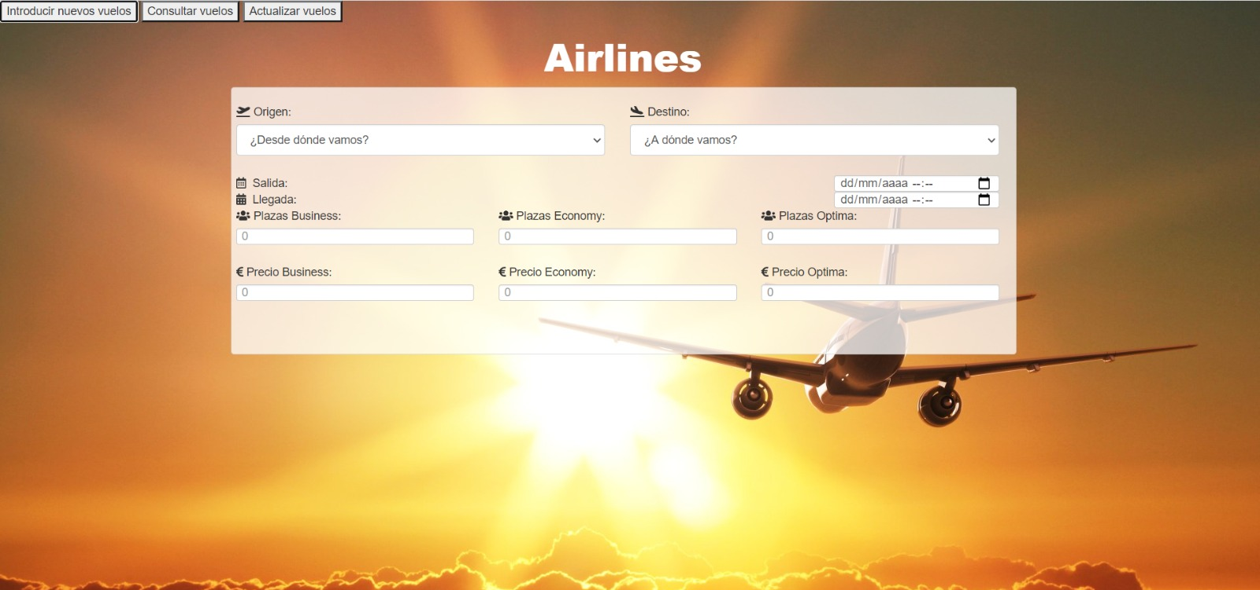
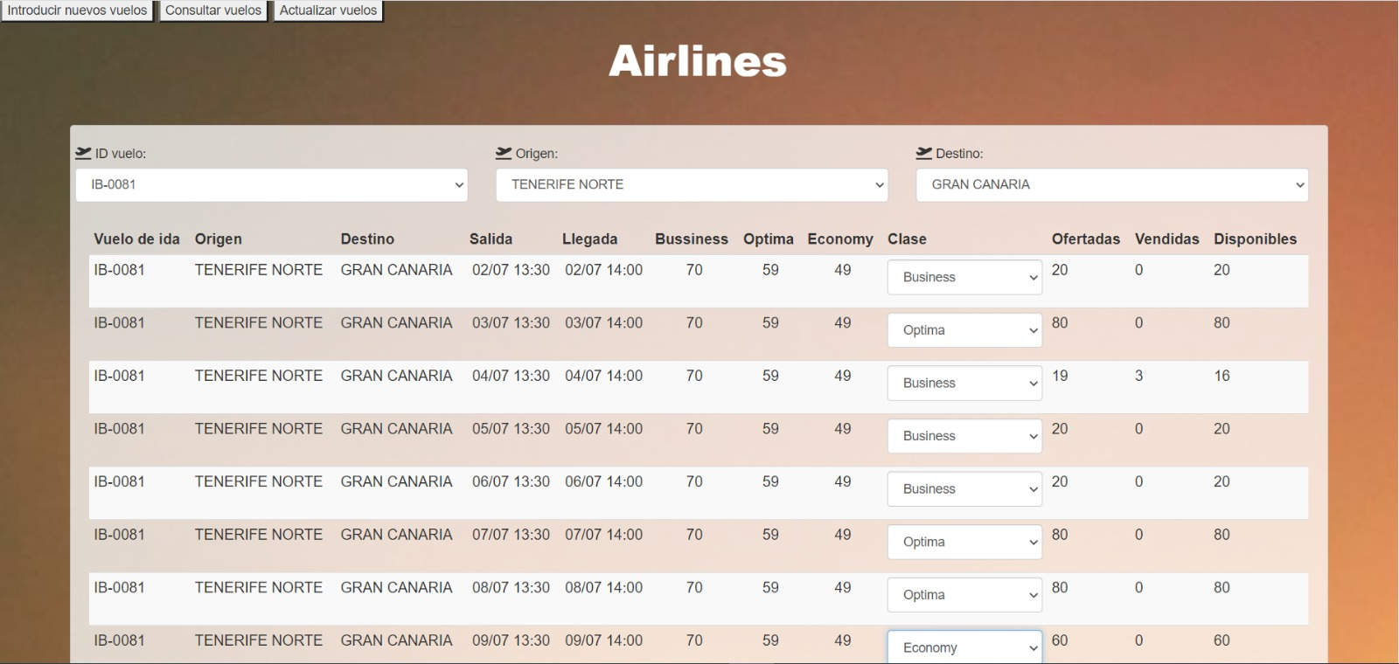
Arquitectura de nuestro trabajo: Funcionalidad de la aplicación
Al finalizar nuestro trabajo, hemos podido comprobar que funciona correctamente. Hemos realizado pruebas con nuestra página: realizando búsquedas y reservas, registrando un pasajero o registrando un vuelo.
La página queda finalmente como se puede apreciar en las fotografías.

Slide 5
Descripción: main.php
Este código se encarga de modelar la página de inicio de nuestra aplicación.
La página de inicio consta un formulario de búsqueda de vuelos, y de varios botones , entre los que se encuentran el de inicio de sesión o el de registro.
En el formulario de búsqueda de vuelo, nos deja indicar desde el origen y destino, hasta el tipo de vuelo (solo ida o ida y vuelta). De esta manera podemos encontrar el vuelo que necesitamos

Slide 6
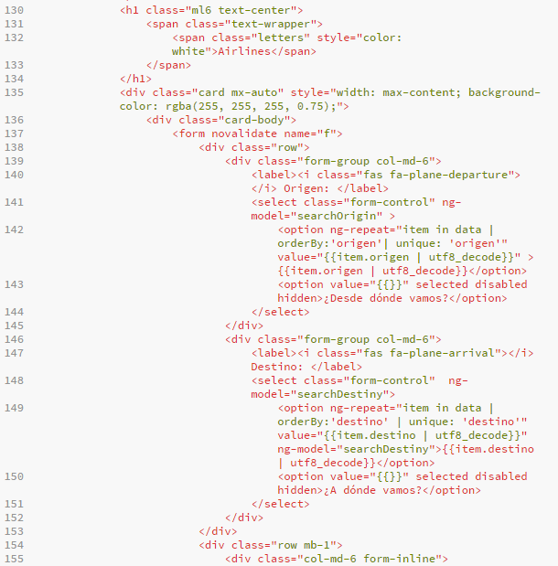
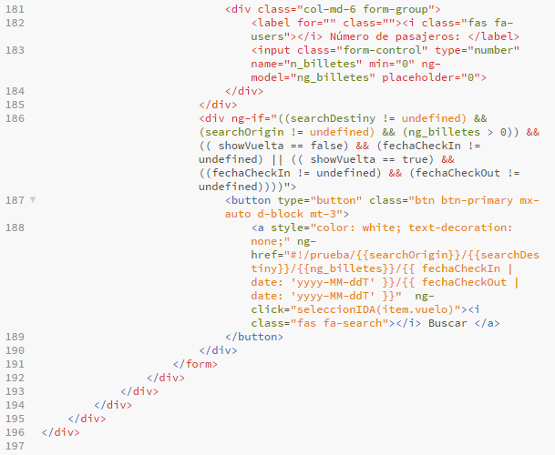
Descripción: main.php

Slide 7
Descripción: controller2.js
Este código realiza prácticamente todas las funcionalidades de la página, y también es nuestro código javascript principal.
Entre las funcionalidades a destacar de este código son:
Inicializa las variables de nuestra página.
Permite la visualización de caracteres especiales.
Define los controladores a utilizar y donde aplicarlos, según los datos obtenidos.
Gestiona la paginación.

Slide 8
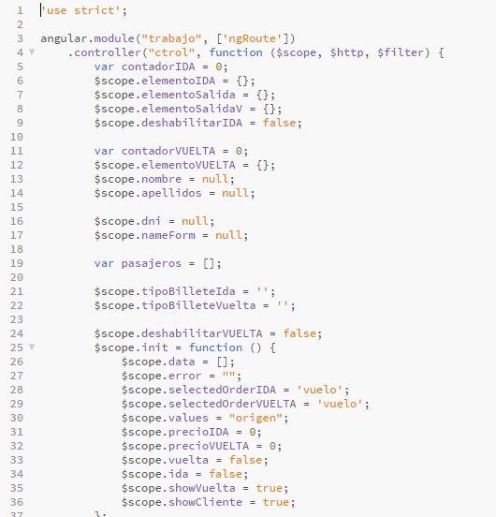
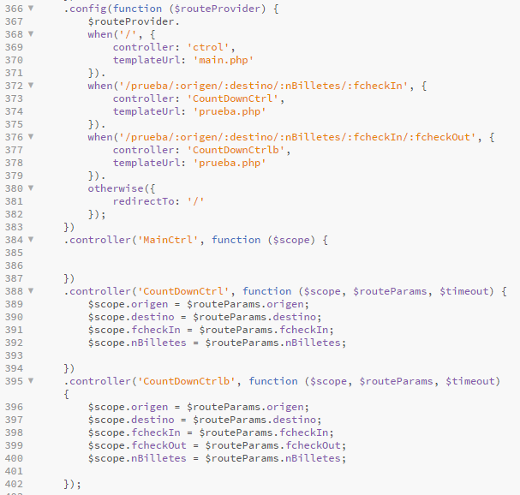
Descripción: controller2.js

Slide 9
Descripción: header.php
Este código lo usamos para añadir los botones de inicio de sesión, registro y cierre de sesión.
Para saber que botones hay que poner, se comprueban las cookies, de esta forma podemos saber si el usuario ha iniciado sesión o no.
Si no ha iniciado sesión, se colocan los botones de registro y de inicio de sesión. Si ya se había iniciado sesión, se coloca un botón de cierre de sesión.

Slide 10
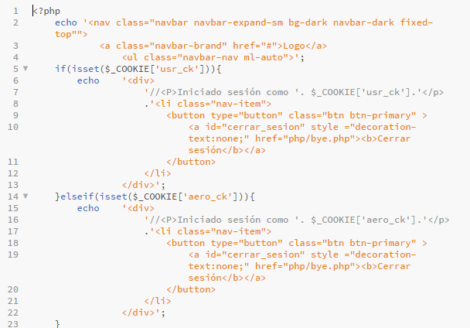
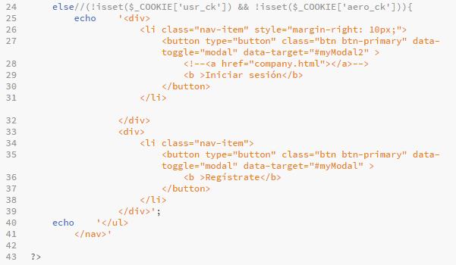
Descripción: header.php

Slide 11
Descripción: registrar_usuario.php
Este código se utiliza para registrar a un nuevo usuario e la base de datos.
El código empieza recopilando las variables que luego se van a introducir a la base de datos. Comprobando el tipo de usuario que es, cliente o aerolínea,.
Después inicia un “try”, en el que primero comprueba si hay o no un usuario igual en la base de datos. En caso de no haberlo, se añade el nuevo usuario, en caso contrario, nos devuelve un error.

Slide 12
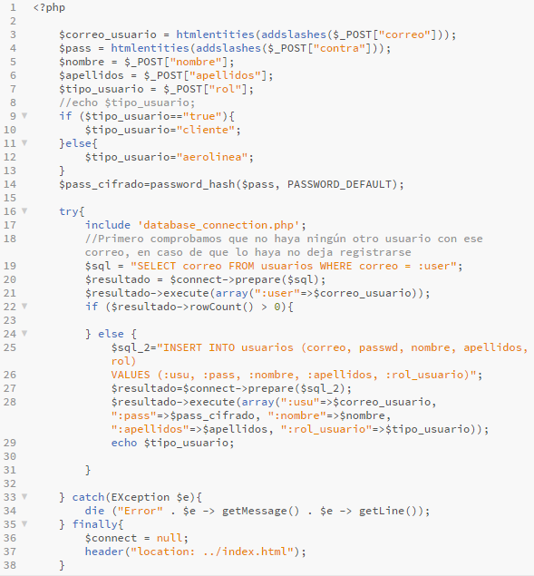
Descripción: registrar_usuario.php

Slide 13
Metodología de desarrollo: División del trabajo
Francisco Alfredo moreno Urrea
Codigo HTMl, PHP y Javascript
Ángel Silvente Teruel
Codigo HTMl, PHP y Javascript
Informe y presentacion
Codigo HTMl, PHP y Javascript
Belén Rosa Ruz
Javier López-Mora Giménez

Slide 14
Metodología de desarrollo: Sprints
Debido a que cada uno teníamos distintos exámenes, realizar un sprint con un plazo fijo no nos parecía lo mas adecuado. Hemos visto los sprints mas como objetivos a cumplir que como plazos limite.
Por asa razón hemos optado por organizarnos de una manera diferente para que no nos afectara a nuestros exámenes.
A la hora de organizarnos, también hemos creado un grupo de Telegram para comunicarnos entre nosotros y resolver las dudas que nos surjan.

Slide 15
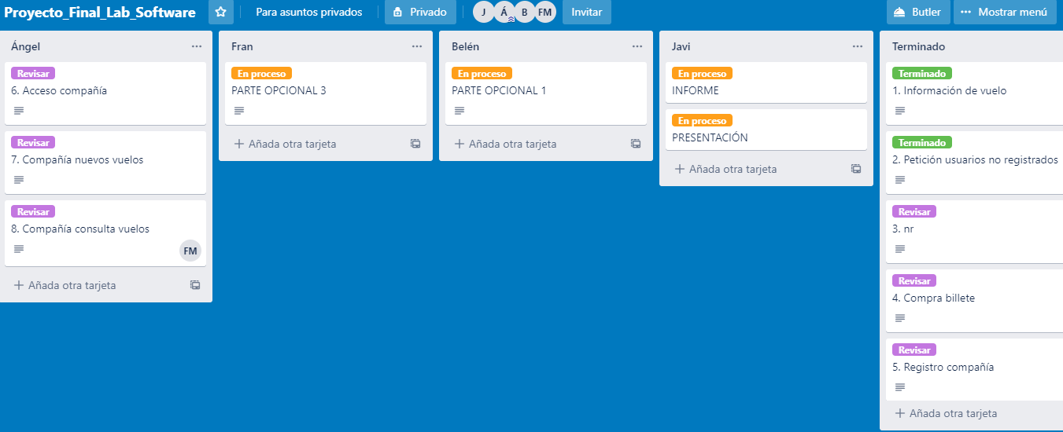
Metodología de desarrollo: Organización del trabajo
Para la división del trabajo se ha utilizado la página trello.com como ayuda para saber que estaba haciendo cada uno durante el trabajo.

Slide 16
Control de versiones
A la hora de trabajar, el control de versiones lo hemos realizado con la página GitHub.
Tenemos una rama master, y varias ramas donde subimos las funcionalidades que nos pide el trabajo.
Conforme se terminaba un bloque de funcionalidad se fusionaba esa rama con la rama master, de manera que la ultima versión de lago siempre quedaba en la rama master.

